Slide 1
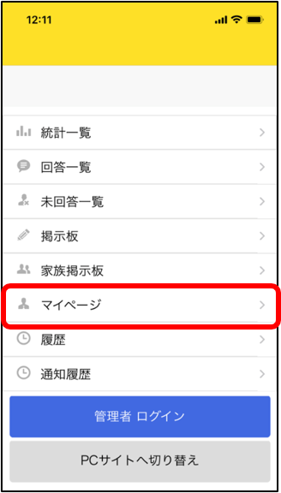
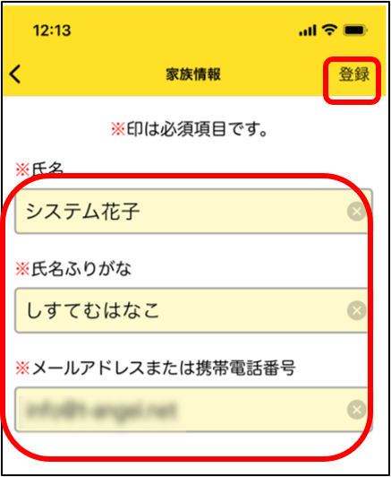
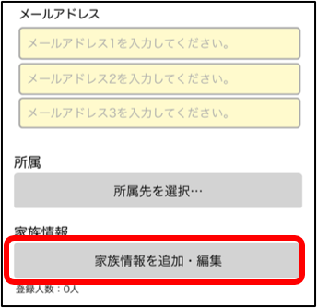
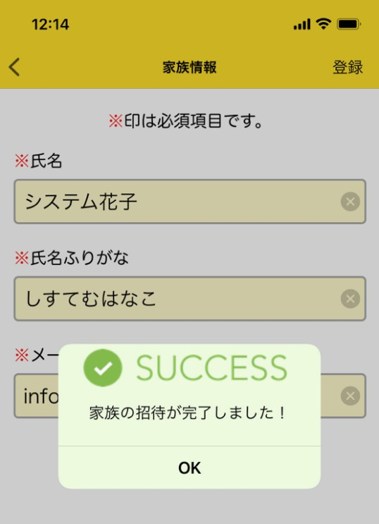
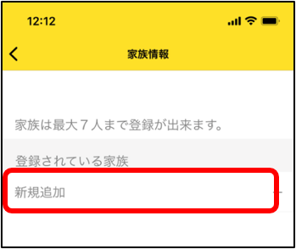
「安否コール」家族登録手順書
家族登録（アプリ版）
■家族登録手順（ユーザの操作）
①社員のマイページをタップします。
④ご家族の氏名・ふりがな・メールアドレスまたは 携帯電話番号を入力し『登録』をタップします。
②画面一番下「家族情報を追加・編集」をタップします。
⑤招待完了です。登録したご家族のメールアドレスまたは
携帯電話番号（SMS）に招待通知が届きます。
③「新規追加」をタップします。
※ご家族は最大7人まで登録可能です。

Slide 2
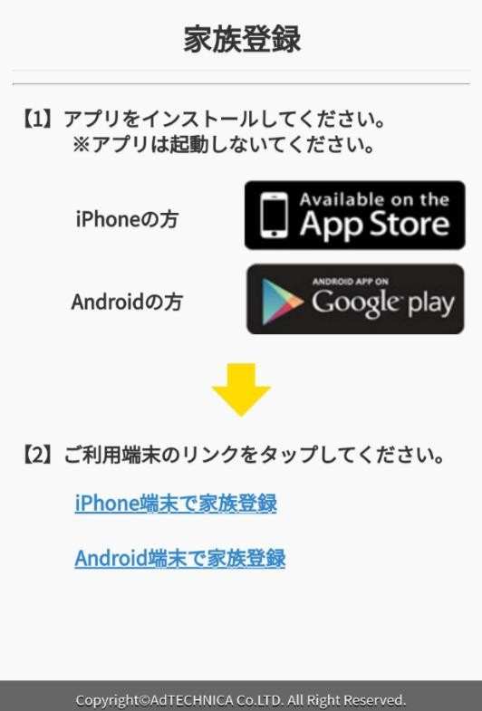
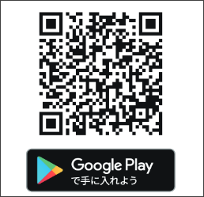
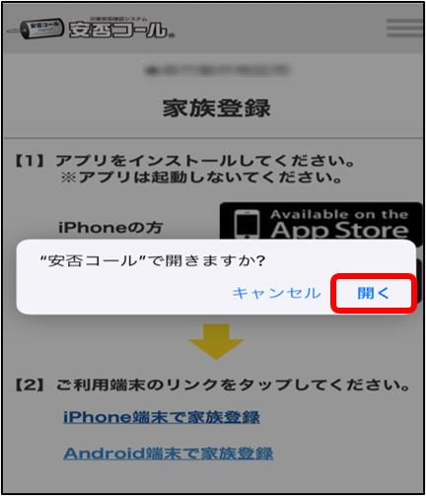
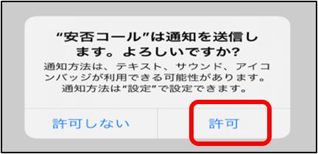
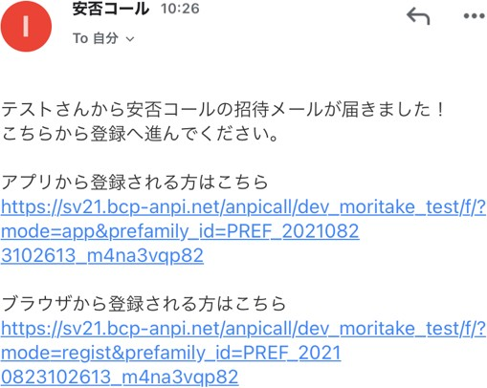
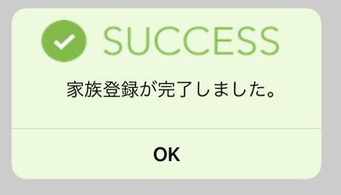
「安否コール」家族登録手順書
家族登録（アプリ版）
■家族登録手順（ご家族の操作）
③赤枠内のご利用端末のリンクををタップします。
『事前準備』
以下のドメインを許可するよう 設定してください。
※迷惑メールフィルターにより受信を拒否している場合のみ。
※設定方法は、各端末の取扱説明書をご覧いただくか、
契約キャリアにご確認ください。
ドメイン：bcp-anpi.net
①お使いの端末に安否コールアプリをインストールします。
※ Storeで「安否コール」と検索しても可
※この時、アプリは起動しないでください。
②安否コールより、招待通知が届きます。
「アプリから登録される方はこちら」の
URLをタップしてください。
④家族登録完了です。

Slide 3
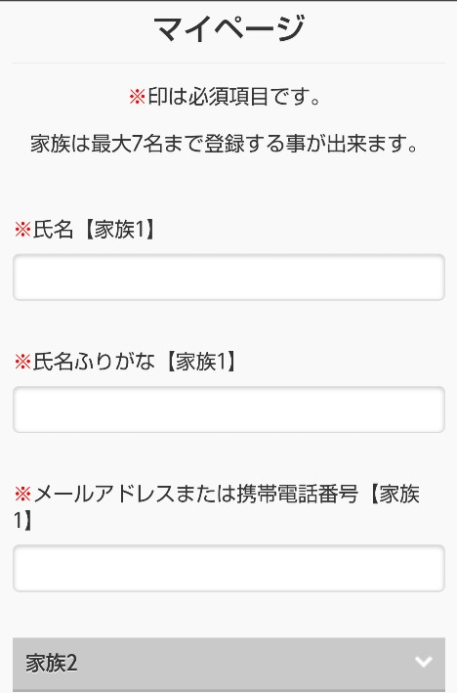
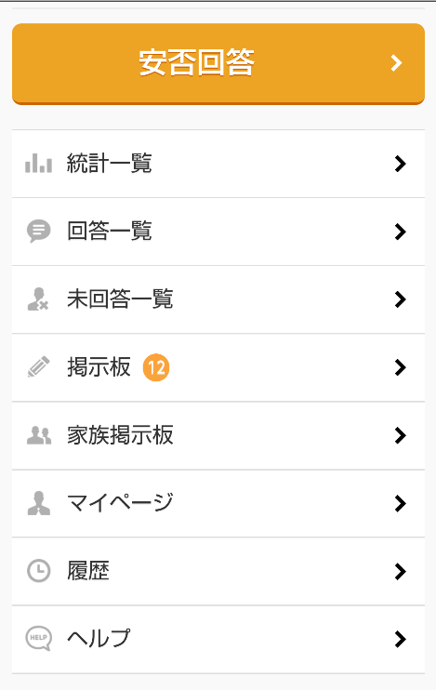
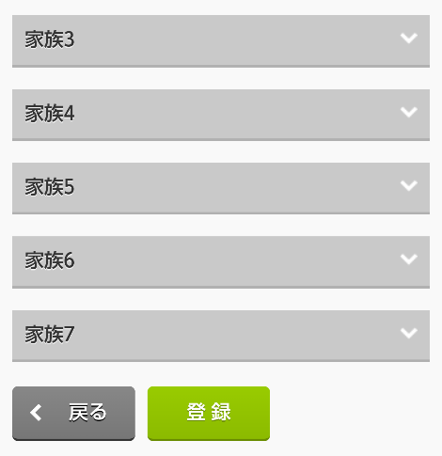
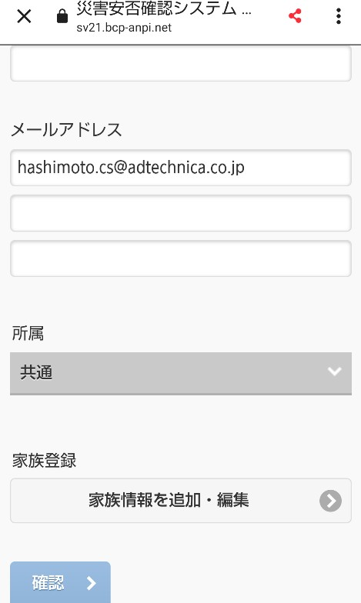
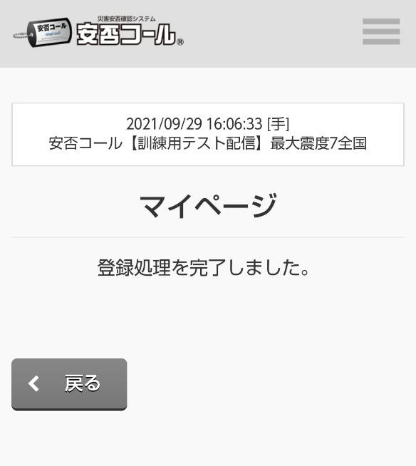
「安否コール」家族登録手順書
家族登録（モバイル版）
■家族登録手順(ユーザの操作)
③ご家族の氏名・ふりがな・メールアドレスまたは
携帯電話番号を入力し「登録」をタップします。
①マイページをタップします。
②画面一番下「家族情報を追加・編集」をタップします。
④招待完了です。登録したご家族のメールアドレスまたは
携帯電話番号（SMS）に招待通知が届きます。

Slide 4
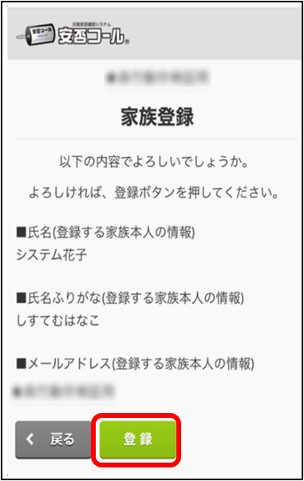
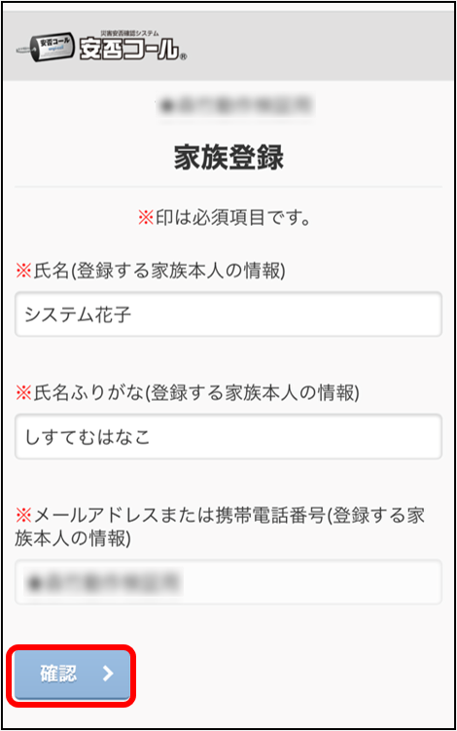
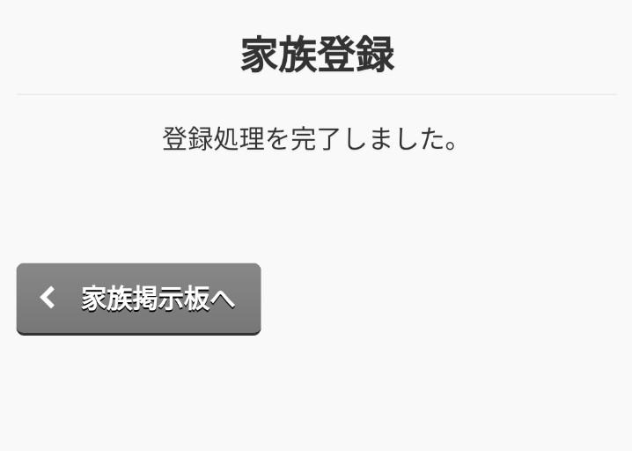
「安否コール」家族登録手順書
家族登録（モバイル版）
■家族登録手（ご家族の操作）
『事前準備』
以下のドメインを許可するよう 設定してください。
※迷惑メールフィルターにより受信を拒否している場合のみ。
※設定方法は、各端末の取扱説明書をご覧いただくか、
契約キャリアにご確認ください。
③「登録」をタップします。
ドメイン：bcp-anpi.net
①安否コールより、招待通知が届きます。
「ブラウザから登録される方はこちら」の
URLを タップしてください。
②家族登録画面が表示されます。
氏名、ふりがなはユーザが登録したものが引用されます。 変更も可能です。
④家族登録完了です。

